Slide 1
ЛИТЕРАТУРА РУССКОГО ЗАРУБЕЖЬЯ
Фазы эмиграции

Slide 2
Волны эмиграции
Первая волна (1918 – 1922) – военные и гражданские лица, бежавшие от победившей в ходе революции и Гражданской волны советской власти, а также от голода (от 1,5 до 3 млн. человек).
Вторая волна (1941 – 1944) – лица, перемещенные за границы СССР в ходе Второй мировой войны и уклонившиеся от репатриации на родину (“невозвращенцы”), от 0,5 до 0,7 млн. человек.
Третья волна (1948 – 1989/1990) – эмиграция периода “холодной войны”, около 0,5 млн. человек.
Четвертая волна (1990 – по настоящее время) – предопределяется не политическими, как прежде, а экономическими факторами.

Slide 3
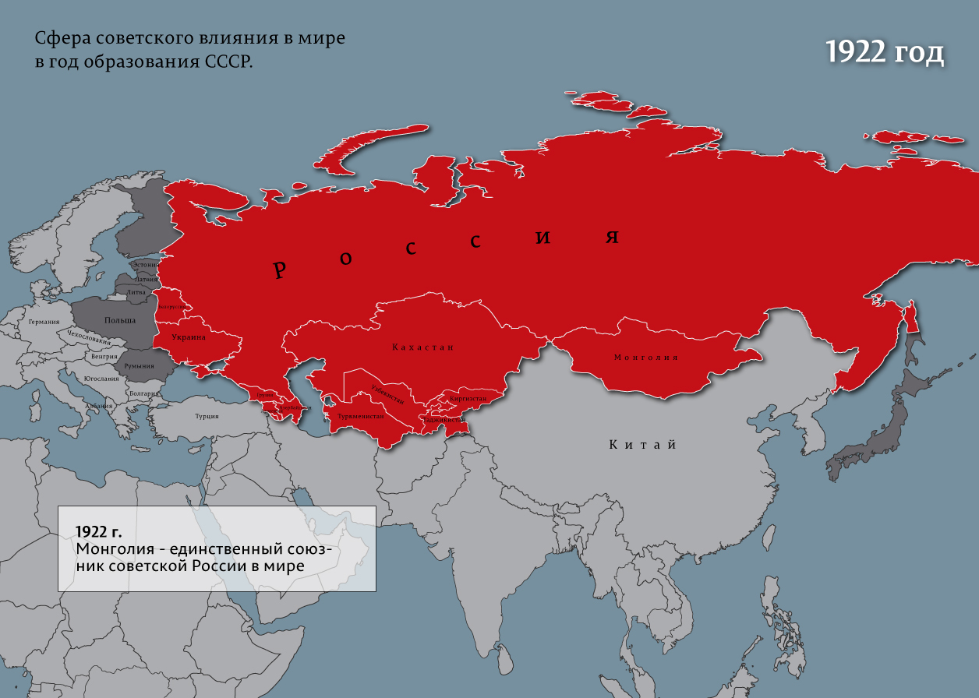

Slide 4
„ Философский пароход“
собирательное название для рейсов немецких пассажирских судов, доставивших из Петрограда в Штеттин (Германия) более 160 насильственно высланных из Советской России представителей интеллигенции, включая многих известных философов и мыслителей;
высылка интеллигенции из Советской России в 1922 году;
высылки осуществлялись также на пароходах из Одессы и Севастополя и поездами из Москвы в Латвию и Германию.

Slide 5
Литература русского зарубежья
– ветвь русской литературы, возникшая после 1917 года за пределами Советской России и СССР.

Slide 6
Литература русского зарубежья делится на три периода:
•1918 – 1940 годы – первый период
•1940 – 1950–е (или середина 1960–х) годы – второй период
•1960 (или середина 1960–х) – 1980–е годы – третий период
Социальные и культурные обстоятельства каждой волны оказывали непосредственное влияние на развитие литературы русского зарубежья и её жанров.

Slide 7
Из России эмигрировали:
религиозные философы: Н. Бердяев, С. Булгаков, Н. Лосский, Л. Шестов, Л. Карсавин.
певцы: Ф. Шаляпин,
художники: И. Репин, К. Коровин,
актеры: М. Чехов и И. Мозжухин,
звезды балета: Анна Павлова, Вацлав Нижинский,
композиторы С. Рахманинов и И. Стравинский,
писатели: И. Бунин, И. Шмелёв, А. Аверченко, К. Бальмонт, З. Гиппиус, Б. Зайцев, А. Куприн, А. Ремизов, И. Северянин, А. Толстой, Н. Тэффи, Саша Чёрный; молодые литераторы: М. Цветаева, М. Алданов, Г. Адамович, Г. Иванов, В. Ходасевич.

Slide 8
Прага
Научным центром русской эмиграции долгое время была Прага.
Русский народный университет
«Пражский лингвистический кружок»
литературные объединения – «Скит поэтов», Союз русских писателей и журналистов
около 20 русских литературных журналов и 18 газет

